Slide 1
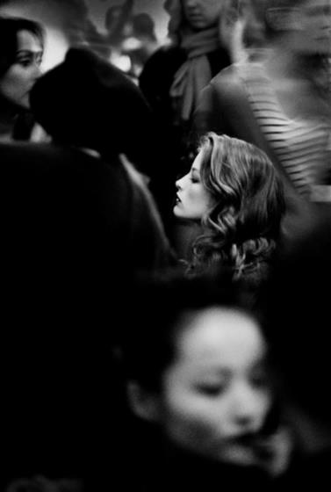
摄影的基本原理与技巧
王振伟 Suneet
Notes:
要素：意识层面上的东西
了解，学习，实践

Slide 2
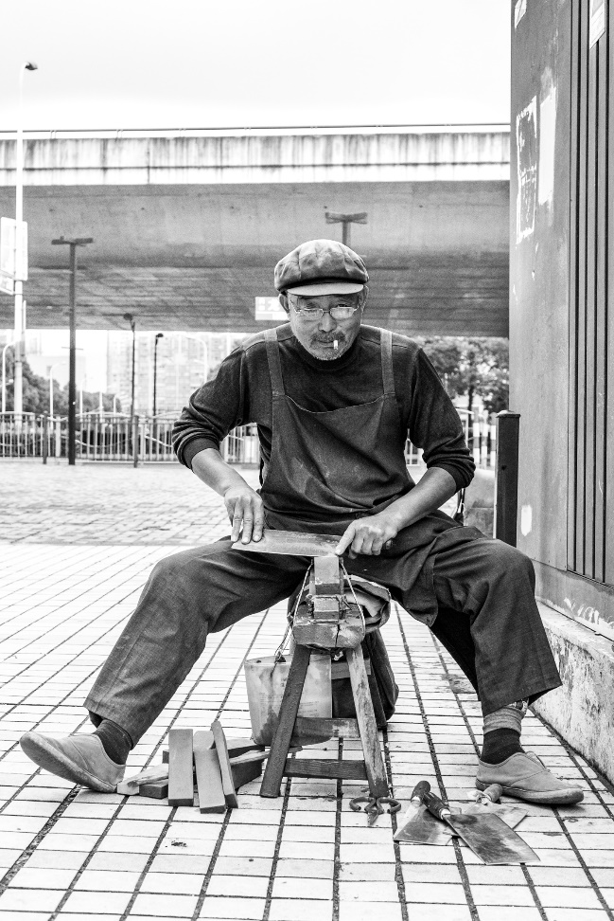
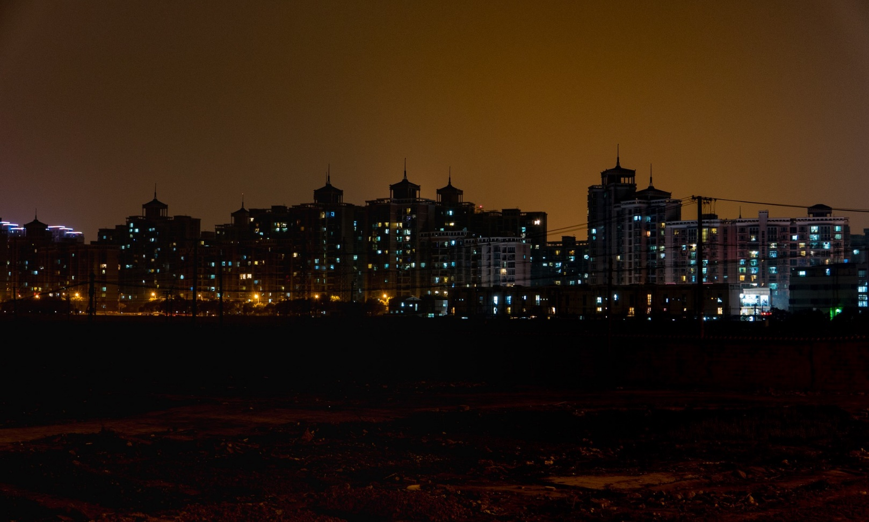

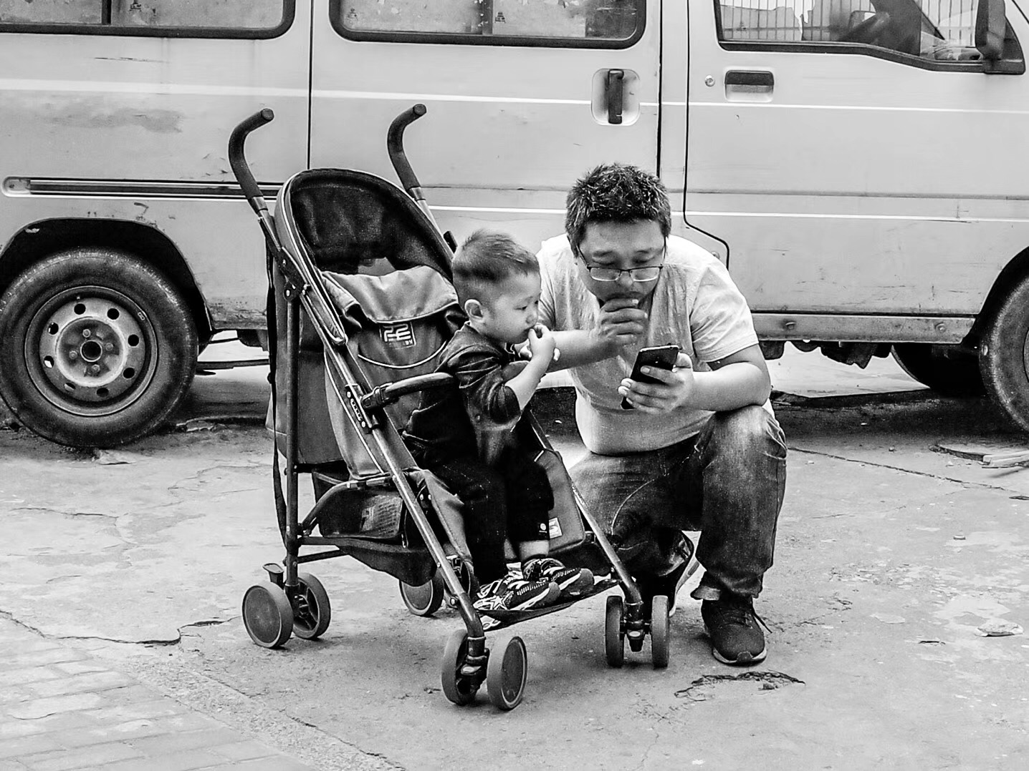
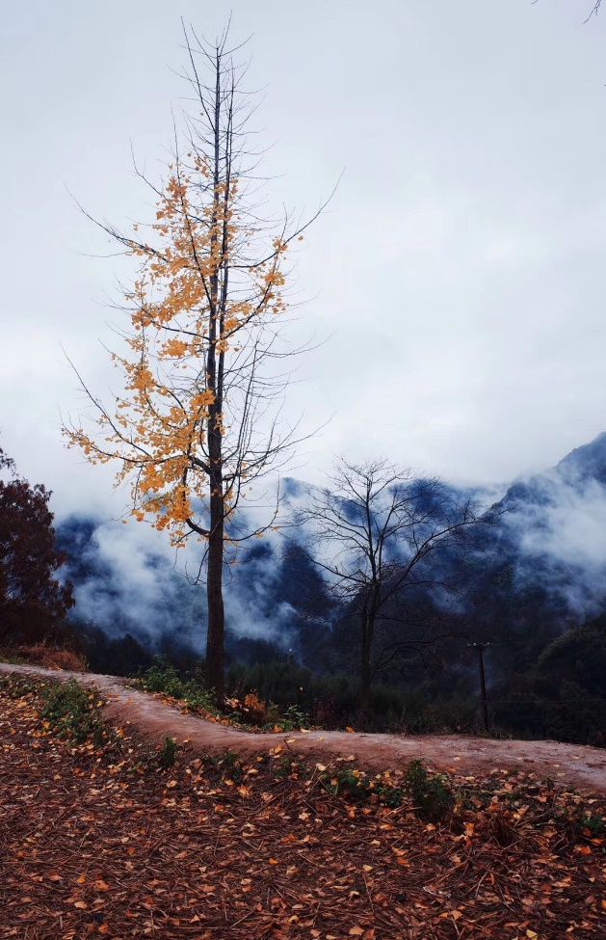
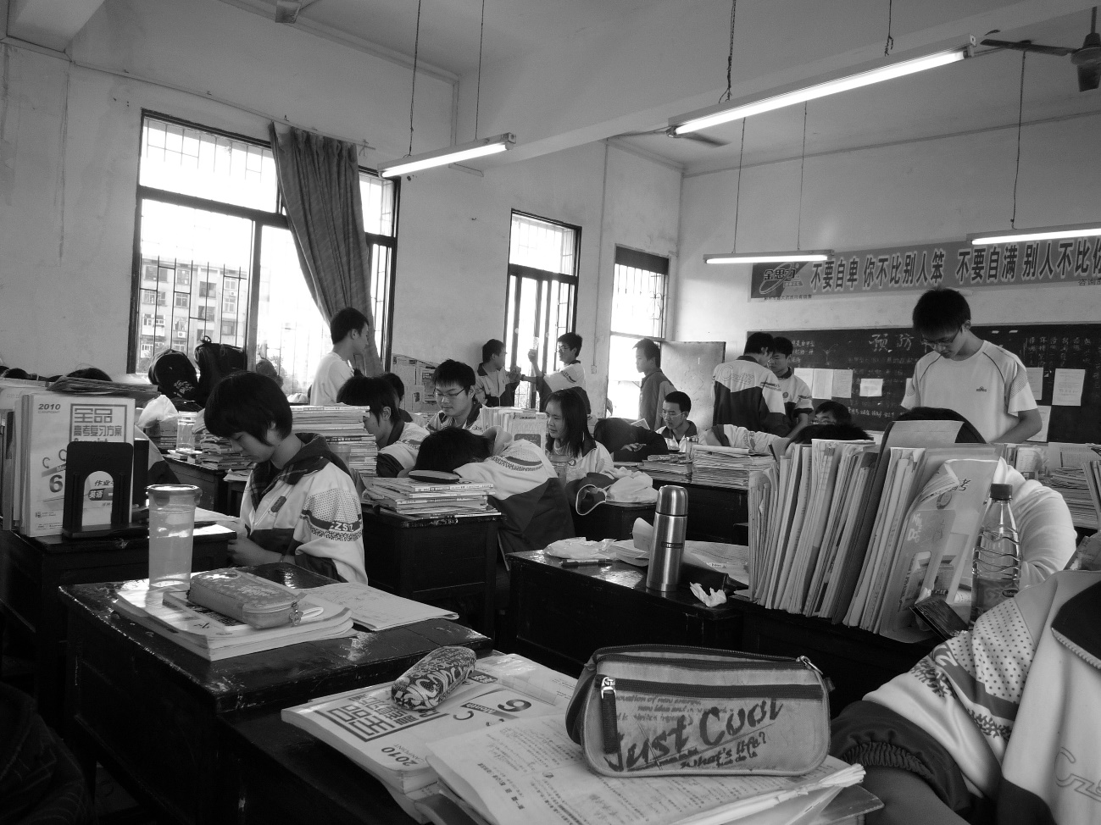
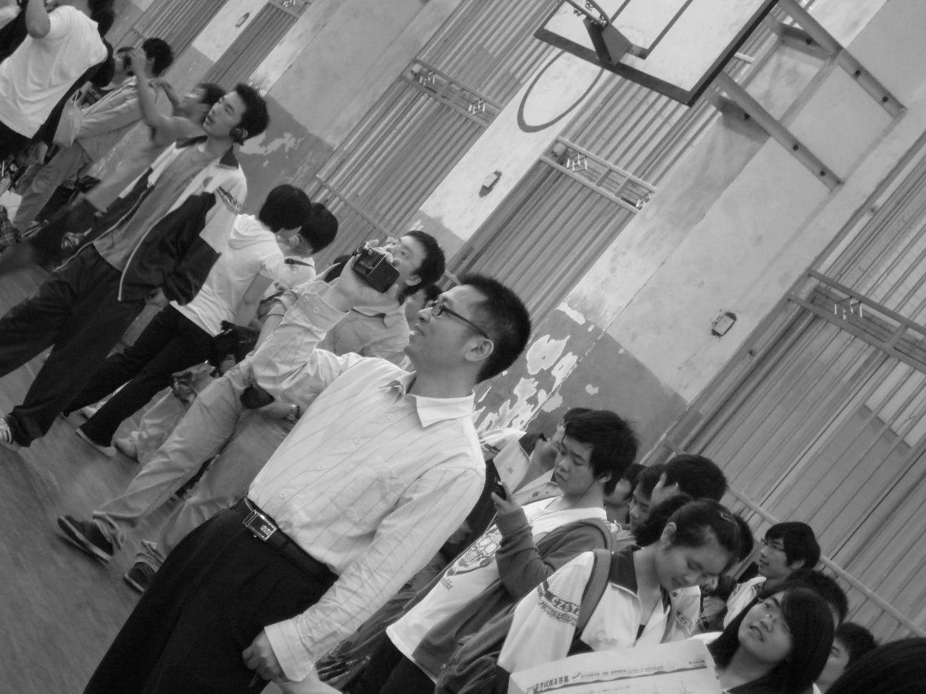
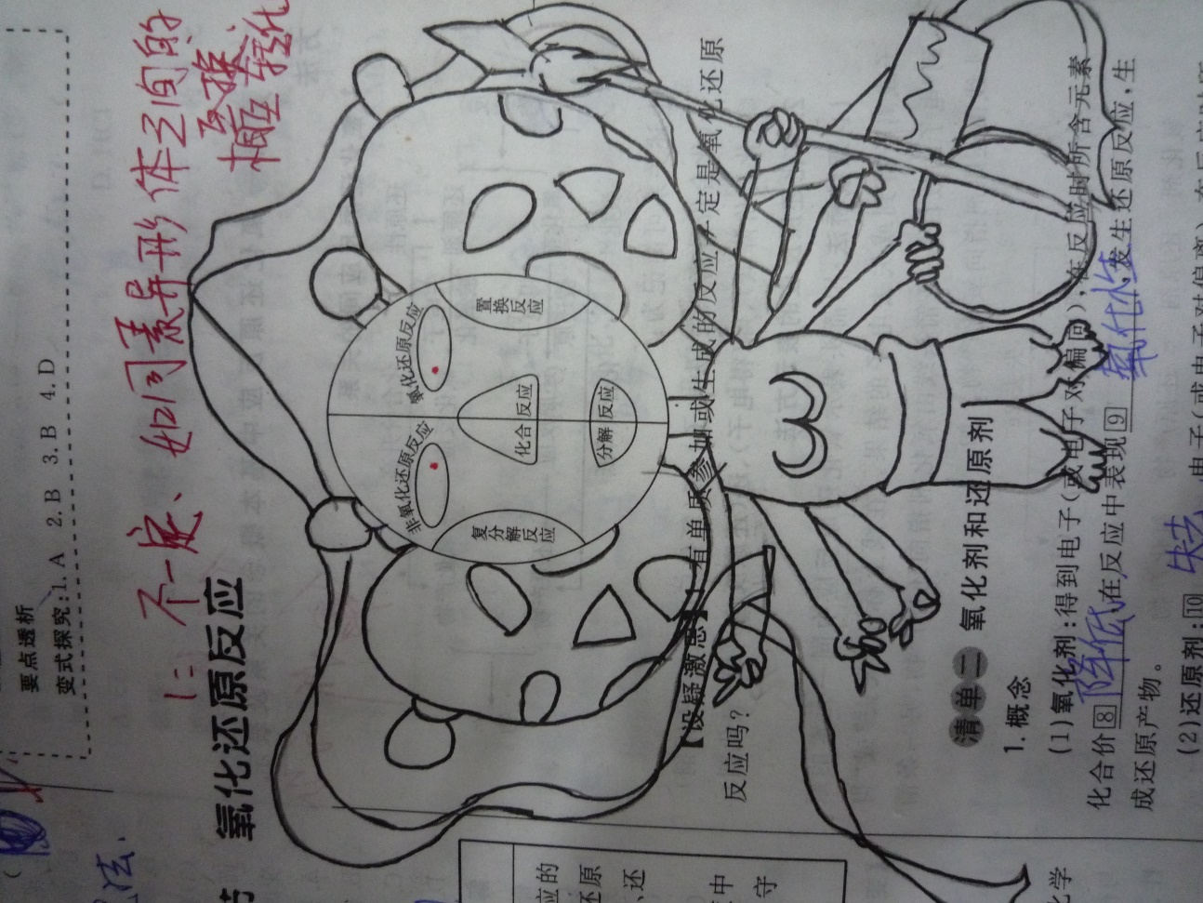
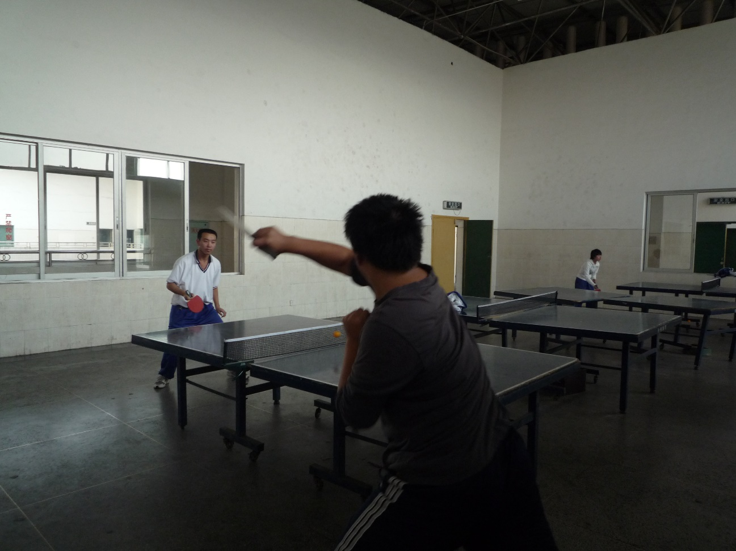
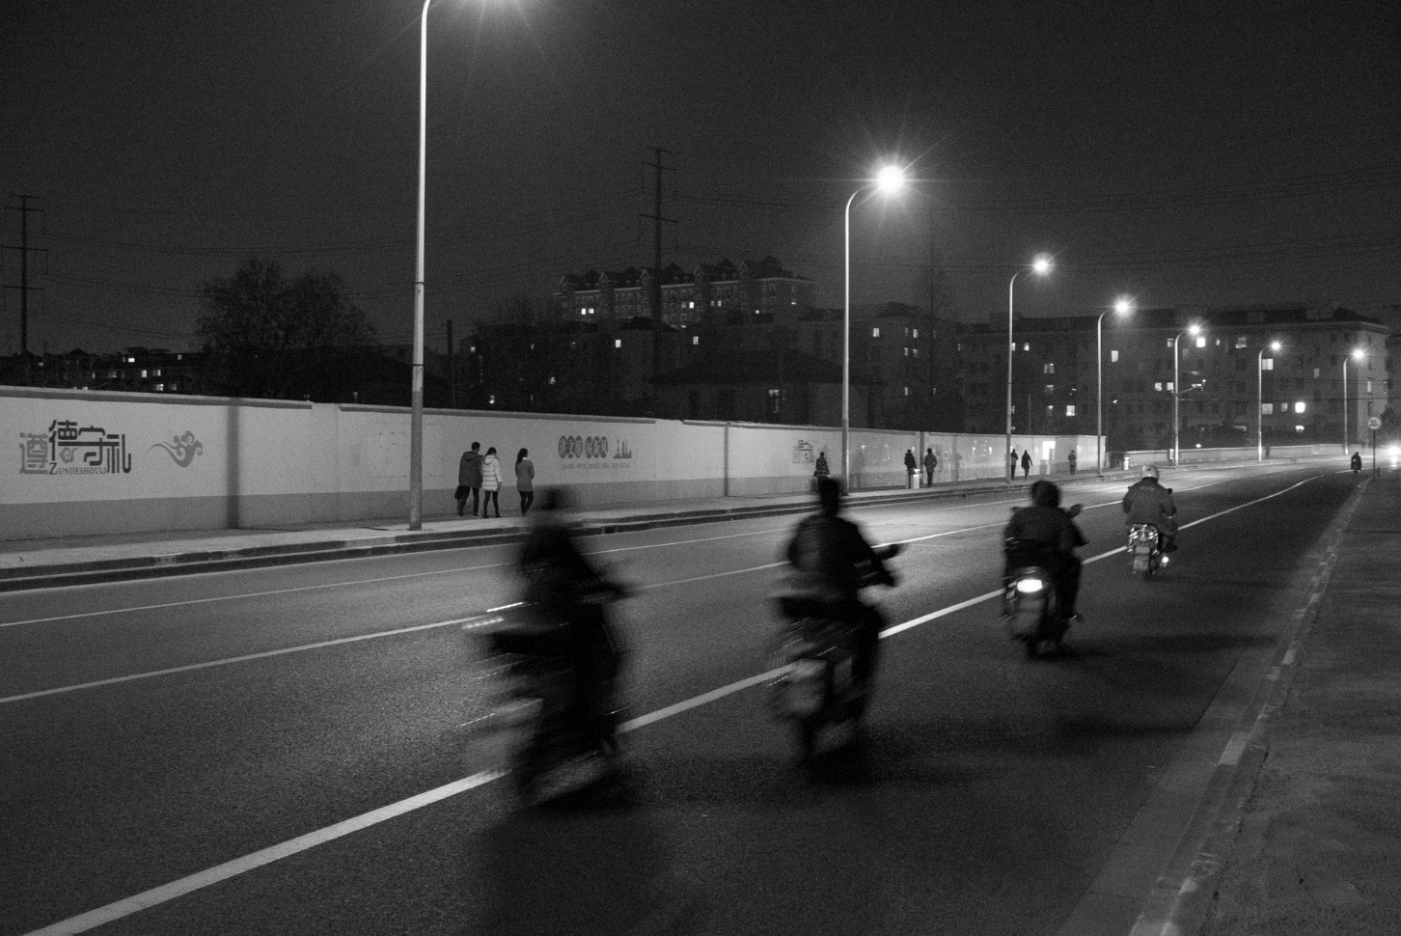
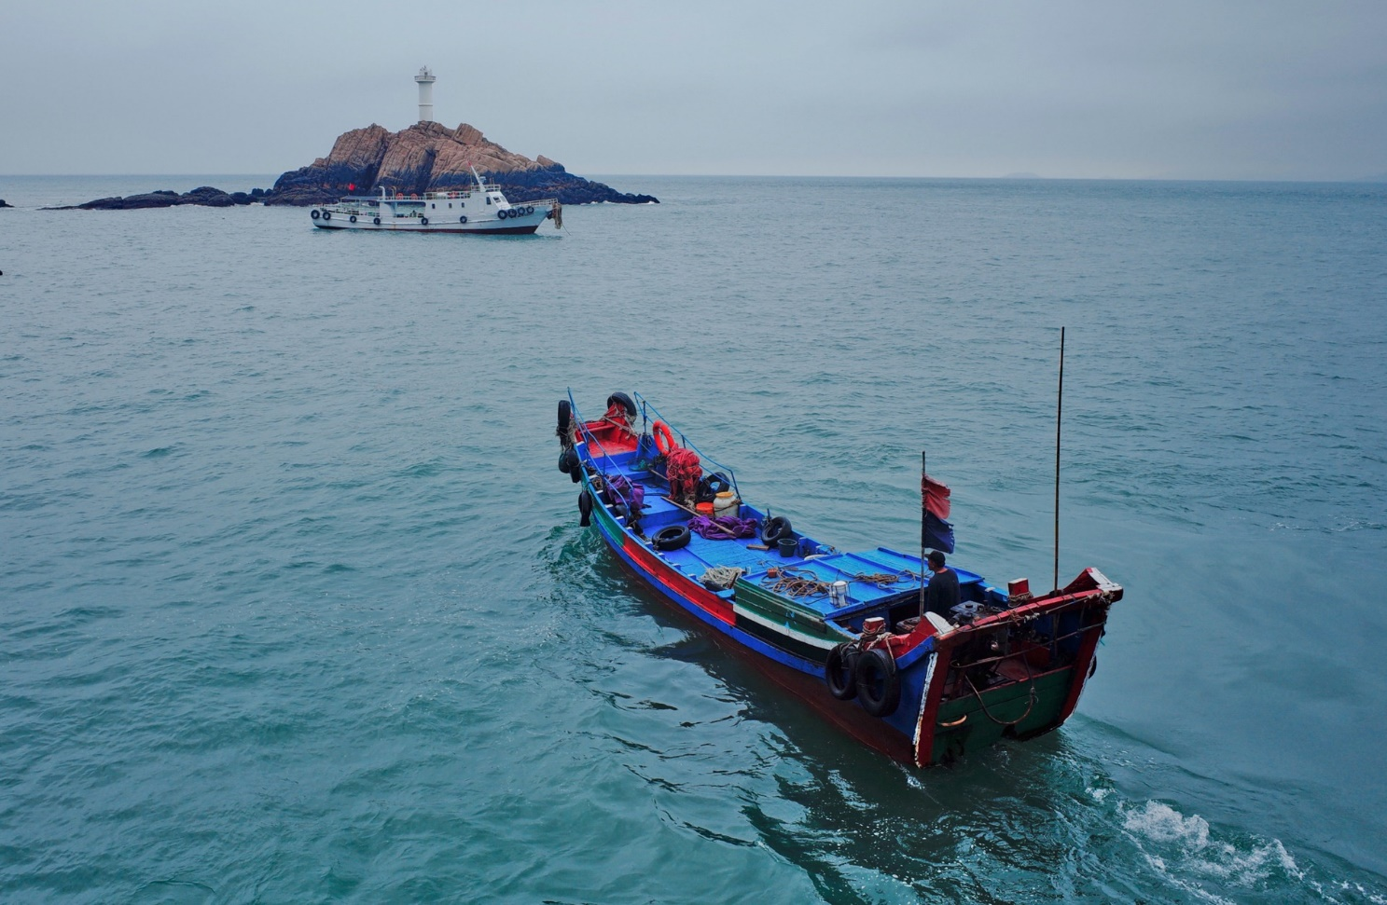
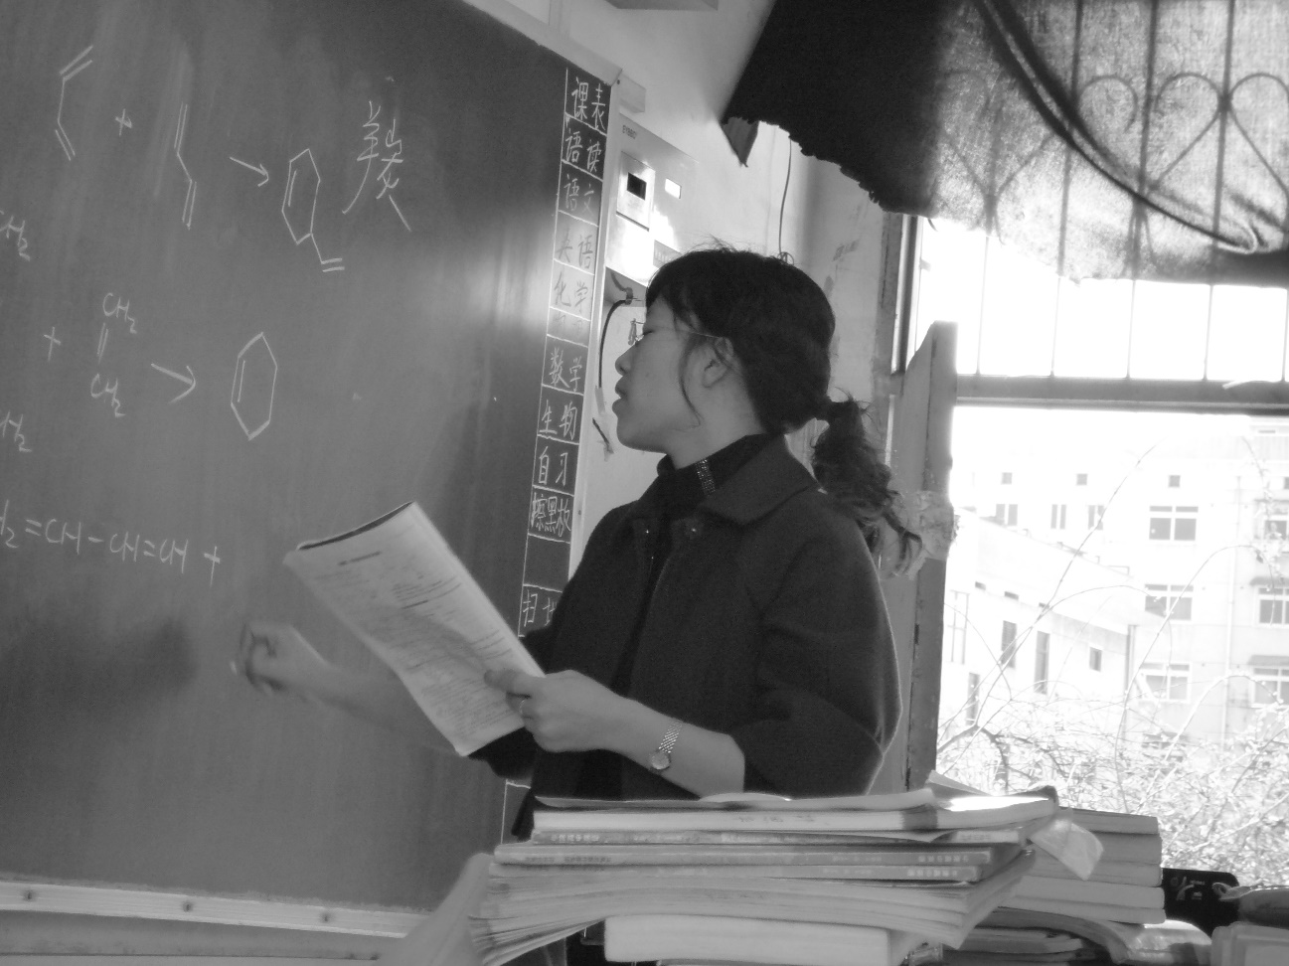
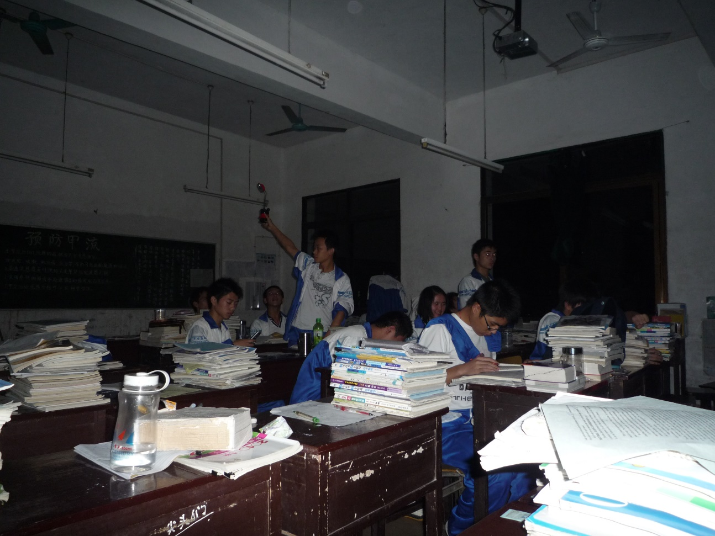
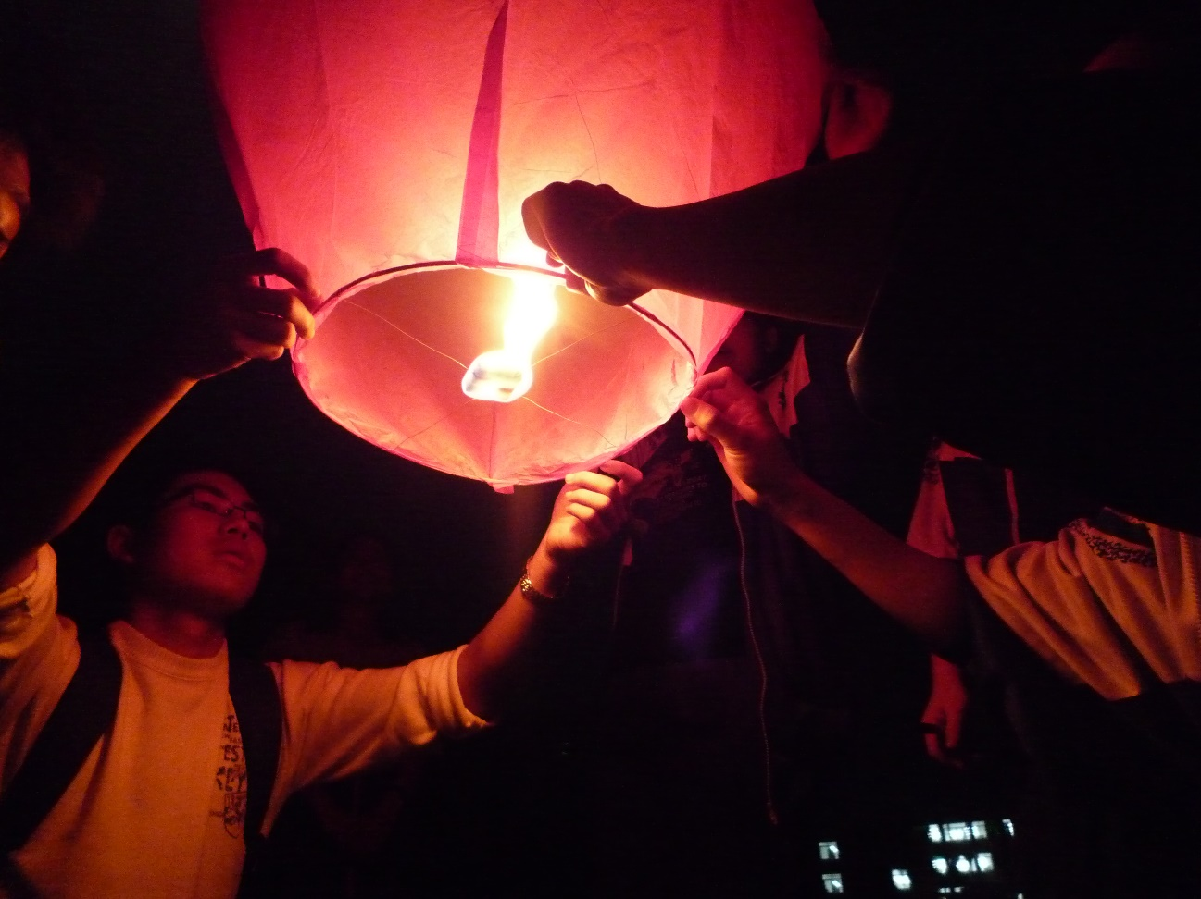
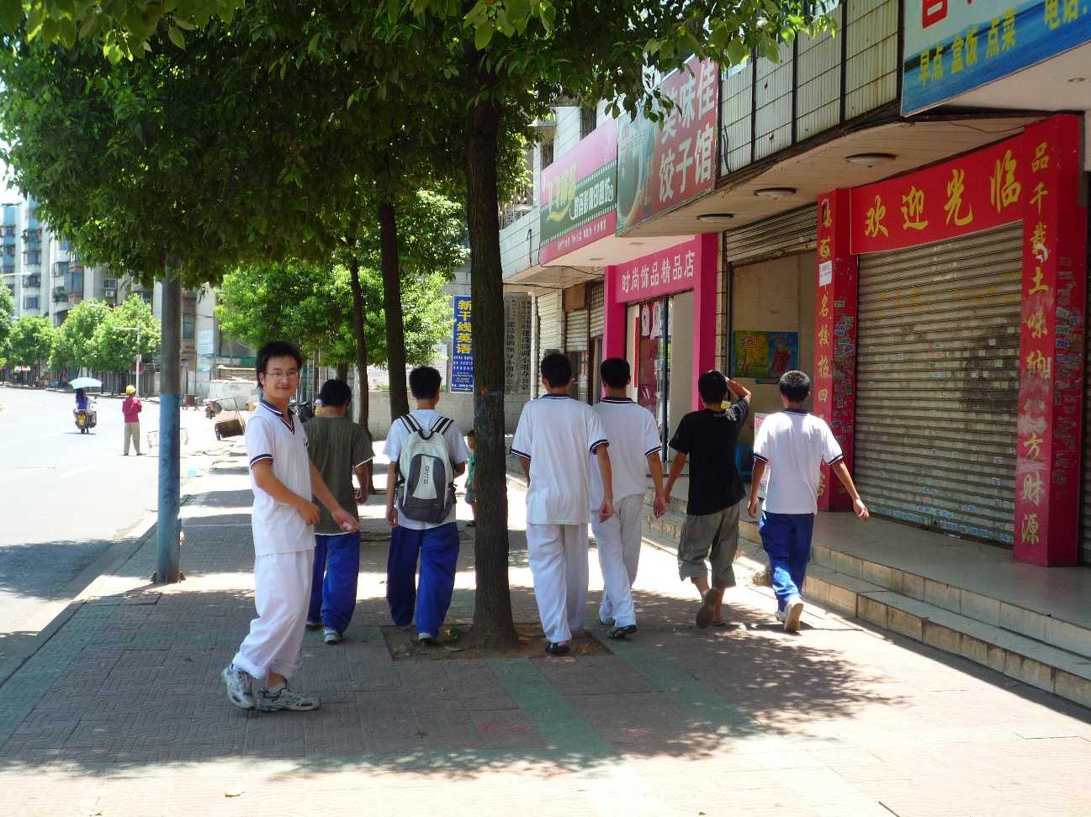
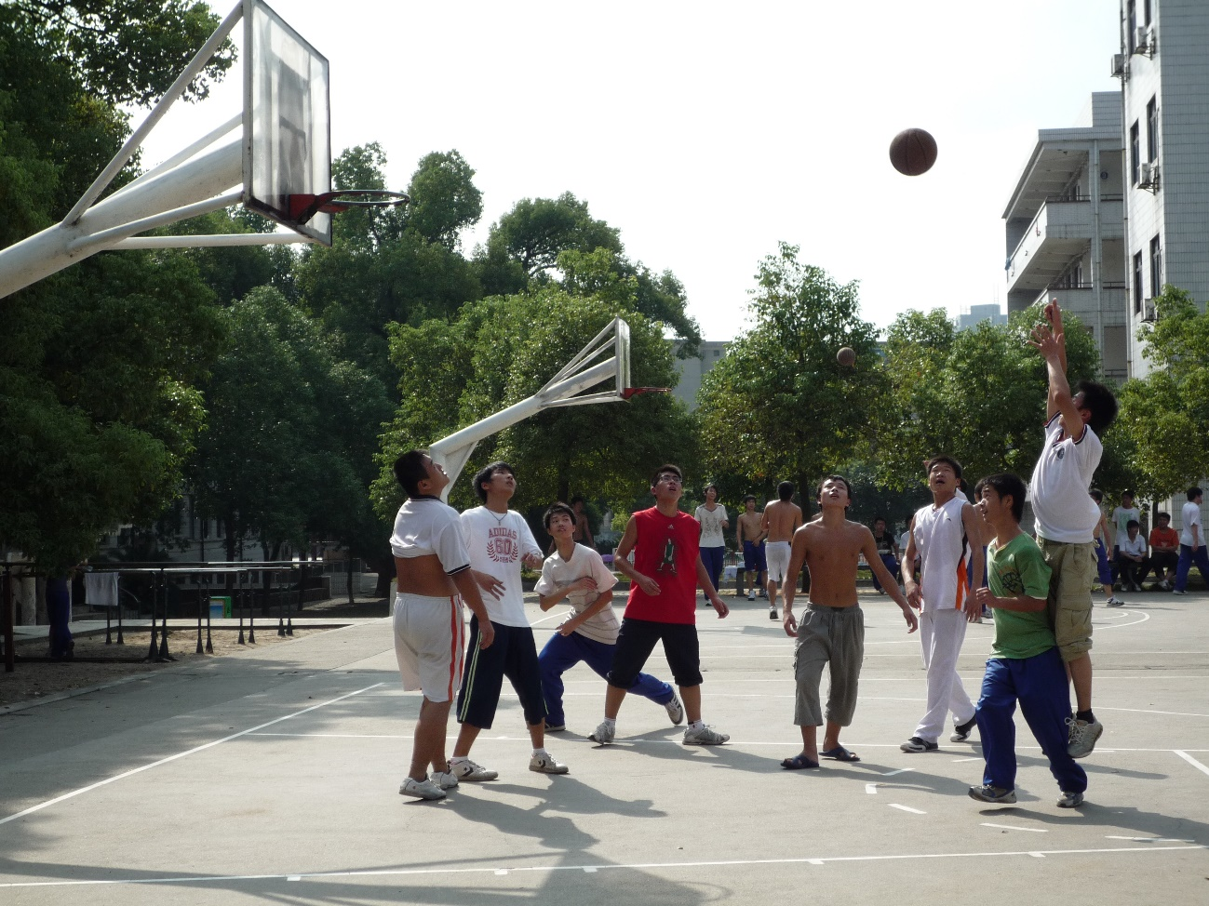
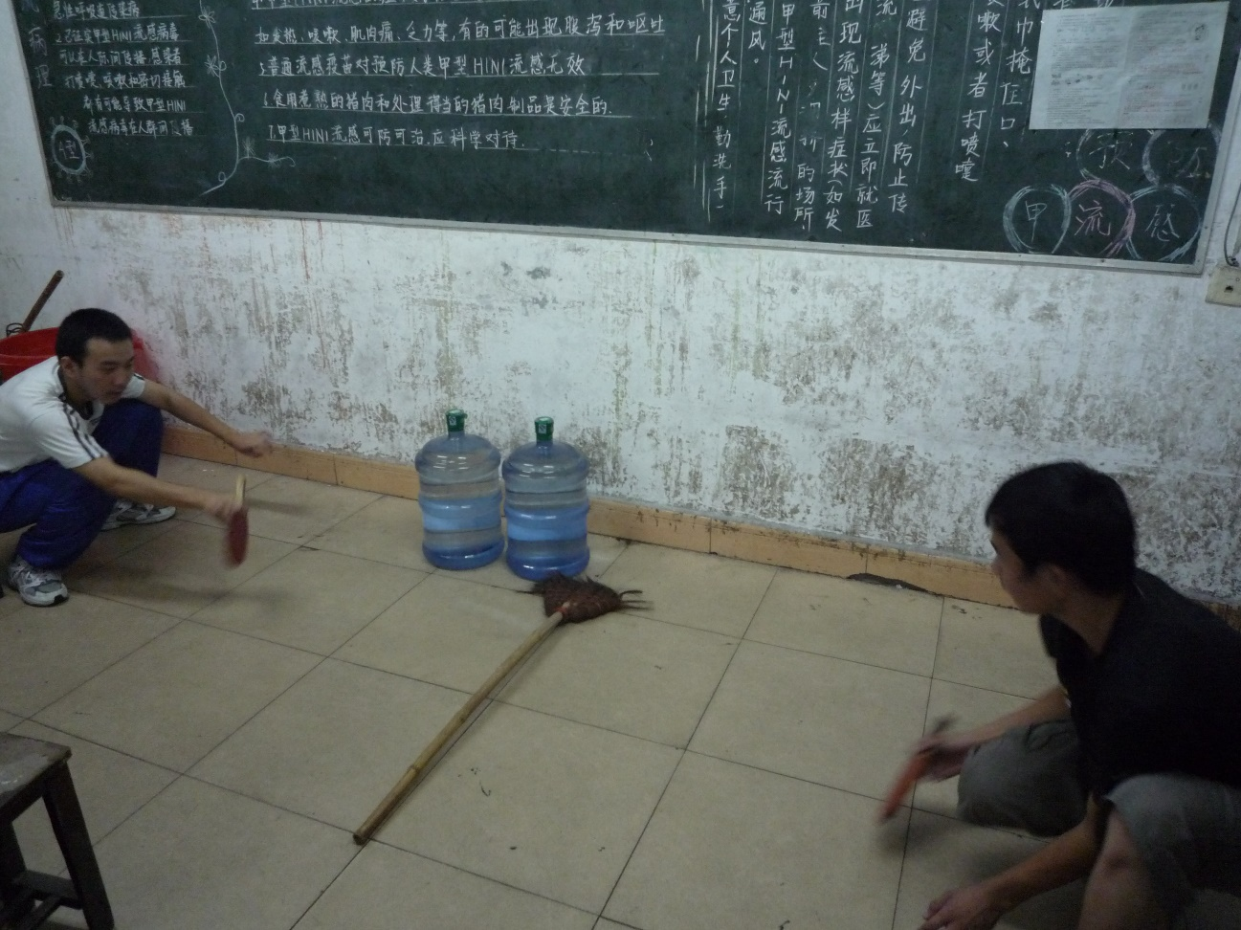
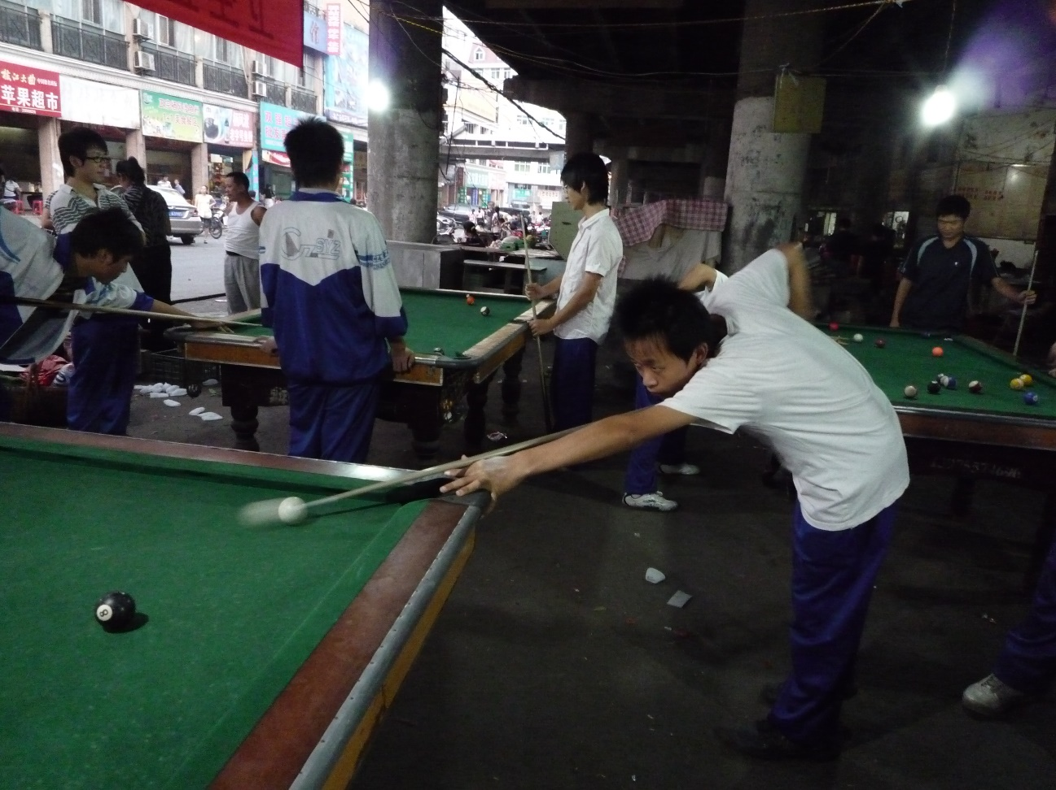
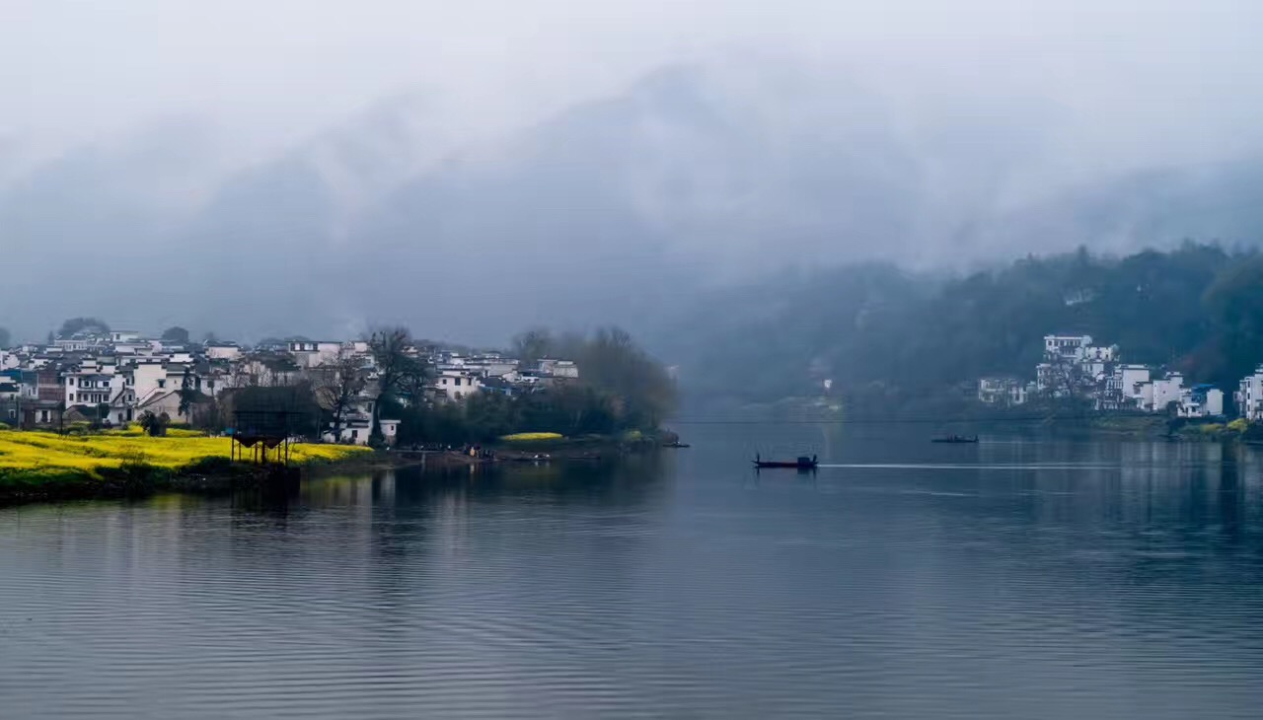
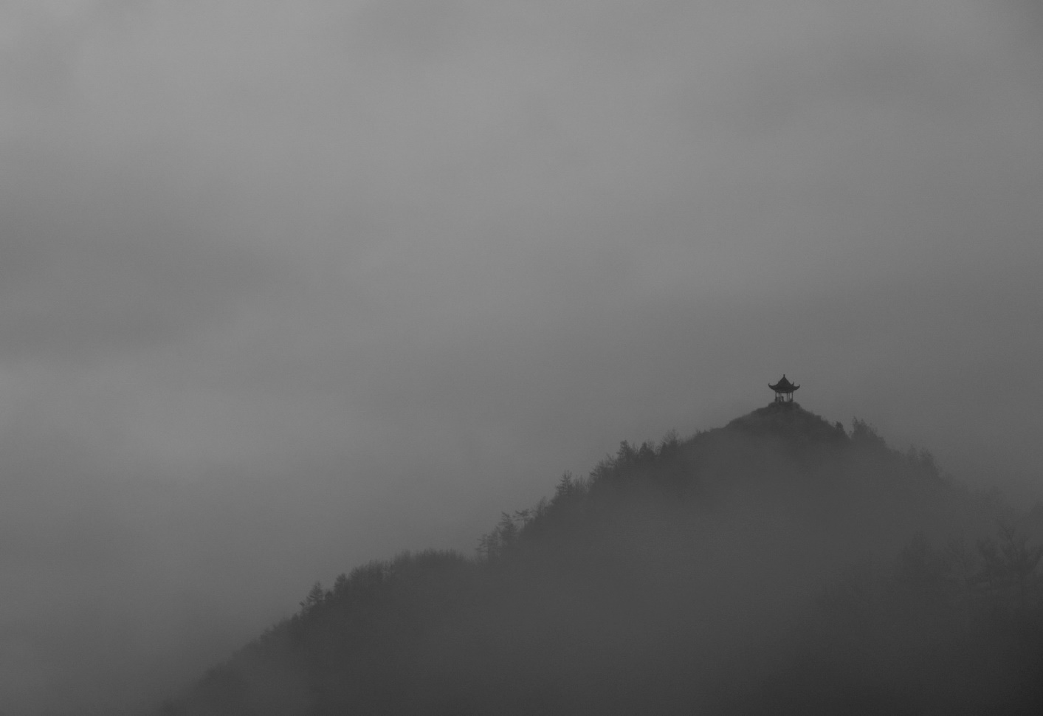
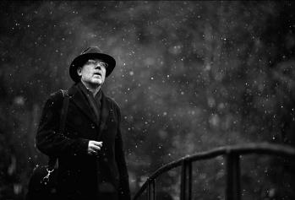
为什么要摄影？
What’s photography for
目的
驱动
MORE
记录
表达
赚钱
政治
Notes:
凡事都要有目的，卖奶茶的好女孩 ~ 哈苏
买第一台相机的动机
朋友从我照片中读出来的情绪，阅读理解
一张照片颠覆一个政权
为什么摄影这样一个行为可以容纳这么多的目的？ - 它和其它艺术表现形式一样，文字，绘画，音乐，都是传递信息的一种方式，而信息本身就目的，它可以是你的感情，也可以煽动性的内容。
照片是最直观的门槛最低的表达形式，没有语言限制，像一种通用的语言

Slide 3
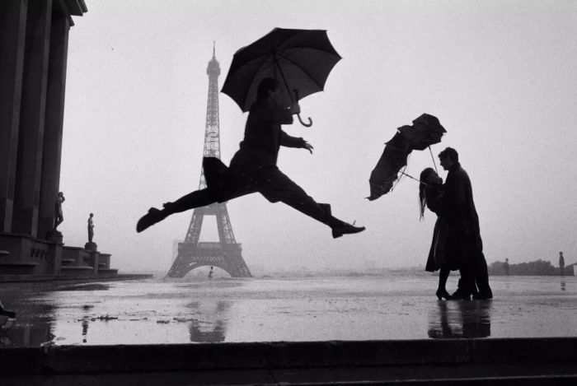
摄影是什么？
What is photography
一千个读者有一千个哈姆雷特
You Define It!

Slide 4
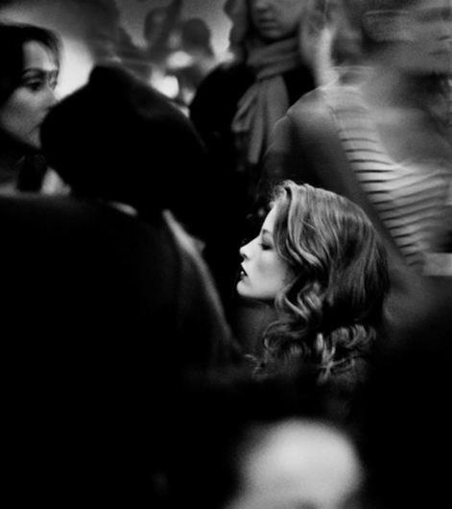
基本原理与技巧
Basic Principle & Skill
感光三要素
ISO （感光度），光圈，快门
了解你的设备
功能与操控，场景局限性
构建画面内容
构图，明暗，虚实，后期

Slide 5
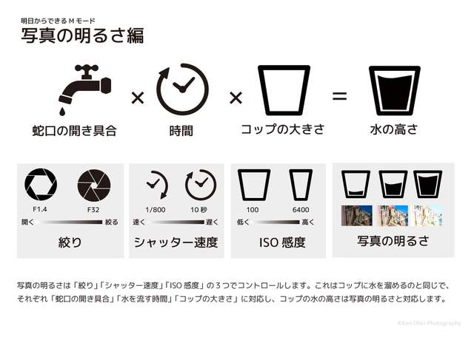
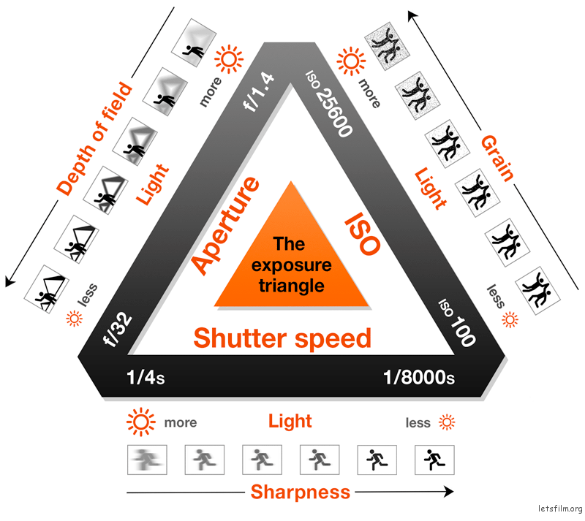
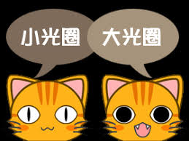
感光三要素
Photosensitive
摄影是一个捕捉光的游戏。你捕捉的光越多，照片就越明亮，反之则照片越灰暗。而捕捉的多与少，则取决于感光三要素：
ISO，光圈，快门
光圈：水龙头开合的大小，光圈越大，水流越大
快门：水龙头开启的时间，快门越长，水流越多
ISO感光度：海绵吸水的强弱，ISO越高，吸水能力越强，但同时吸附的杂质也越多
照片亮度：海绵总共吸收的水量，水量越多，照片越亮，吸附的杂质越多，照片画质越差

Slide 6
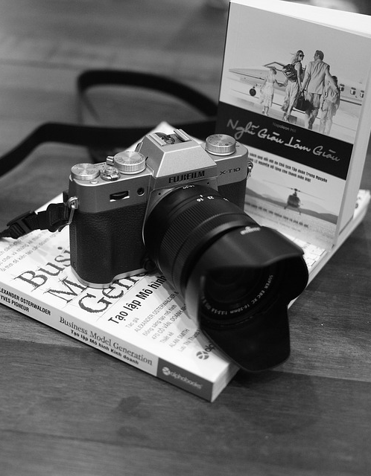
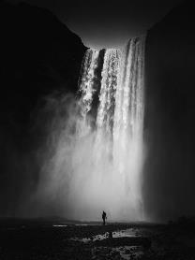
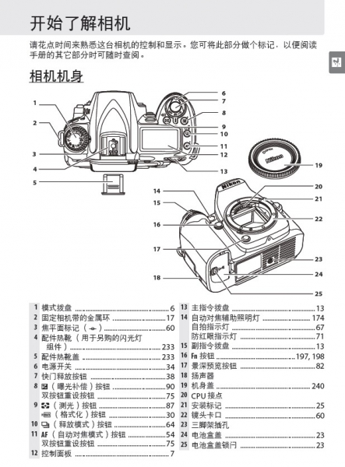
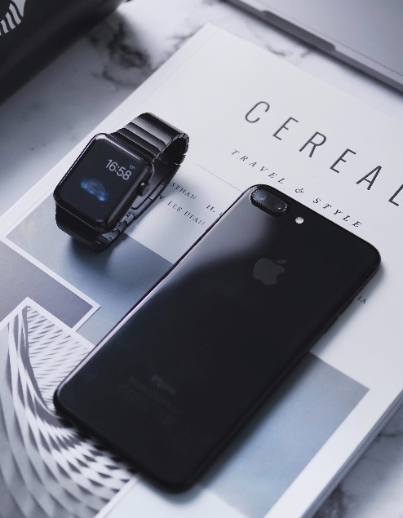
了解你的设备
Know your devices
工欲善其事必先利其器
工欲善其事
必先利其器
功能：照片，视频，延时，慢动作，全景，长曝光，手持夜景，人像模式，…
操控：菜单，按键，快捷键，…
配件：脚架，闪光灯，补光灯，稳定器，滤镜，…
场景局限性：暗光环境，运动物体，长曝光，远距离拍摄，…
Notes:
特定场景的特殊要求
有趣的功能
局限性

Slide 7
构建画面内容
Build your photos
构图
构图是决定将哪些元素放进你的画面，并安排它们之间的位置关系。构图决定了画面的基本框架，因此是拍照时首先需要考虑的问题。
明暗
虚实
后期
构图
Notes:
人眼看到的东西与照片的区别

Slide 8
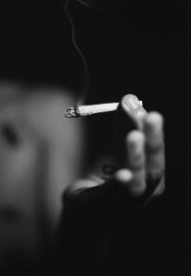
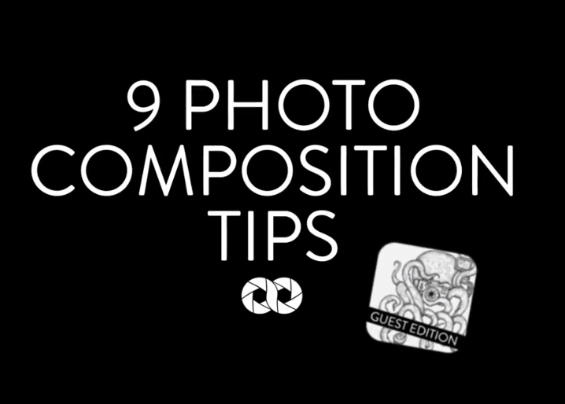
构图
Composition
构图方法
三分法 引导线 斜线构图
框架构图 对比构图 中心构图
视觉冲突 对称 对角线
有时候，规则是用来打破的！
Notes:
构图技巧不是强制的

Slide 9
构建画面内容
Build your photos
明暗
一张正常的照片应该避免大面积过亮或过暗。另一方面，光影的特点是“明显-暗隐”，所以将要突出的元素放在明处，要隐藏的元素则放在暗处。
后期
构图
构图是决定将哪些元素放进你的画面，并安排它们之间的位置关系。构图决定了画面的基本框架，因此是拍照时首先需要考虑的问题。
明暗
虚实
构图

Slide 10

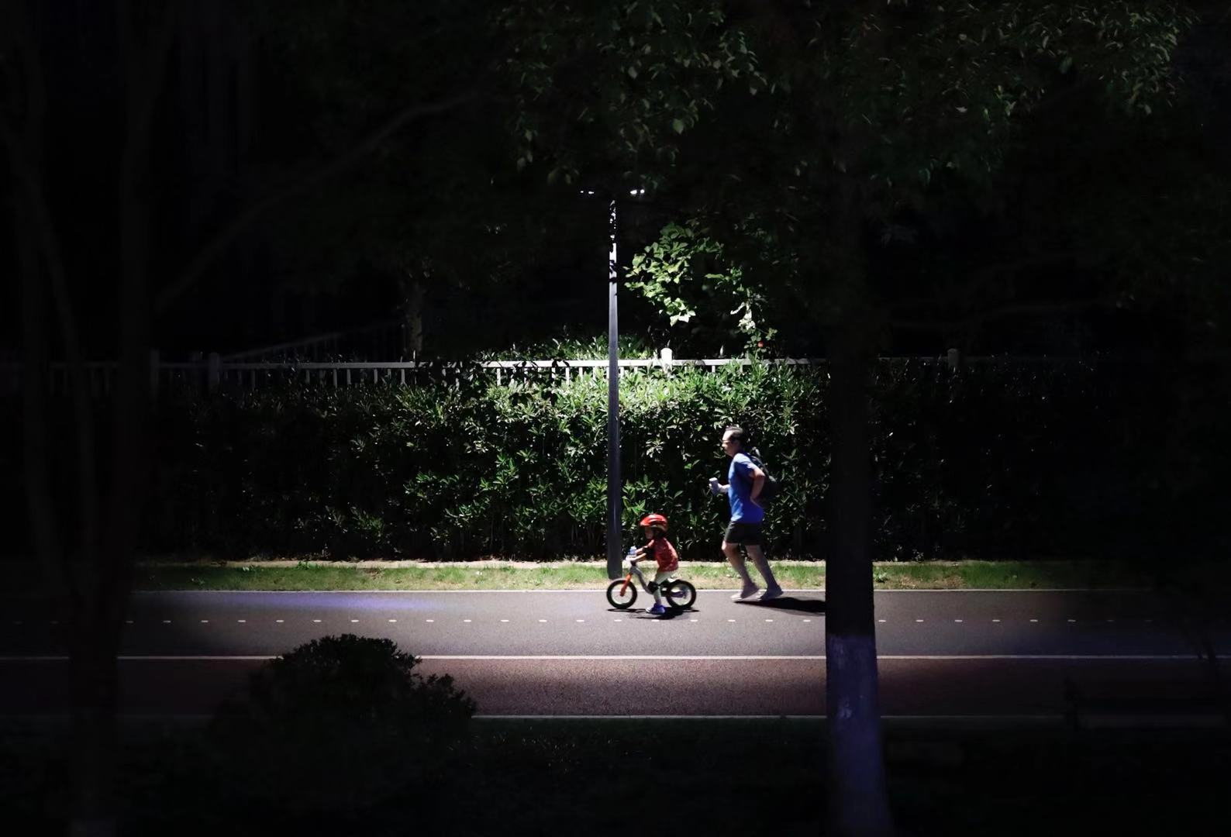
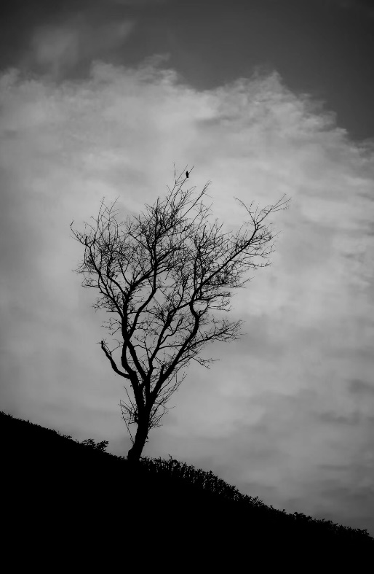
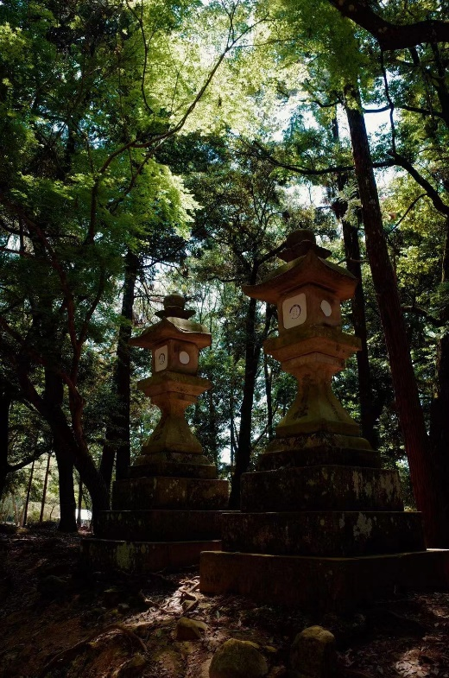
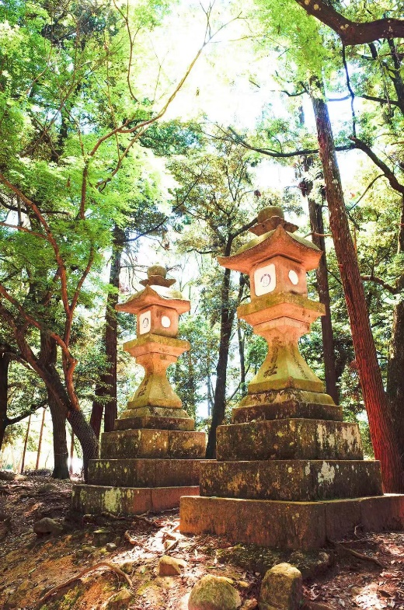
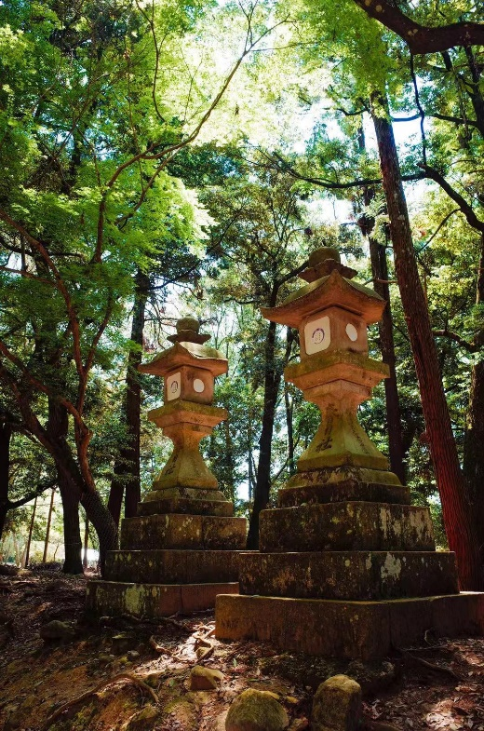
明暗
Light and shade

Slide 11
构建画面内容
Build your photos
明暗
一张正常的照片应该避免大面积过亮或过暗。另一方面，光影的特点是“明显-暗隐”，所以将要突出的元素放在明处，要隐藏的元素则放在暗处。
后期
明暗
虚实
构图
构图是决定将哪些元素放进你的画面，并安排它们之间的位置关系。构图决定了画面的基本框架，因此是拍照时首先需要考虑的问题。
虚实
虚实构建了画面的层次感，清晰的部分更容易吸引观众的视觉。因此要突出的元素应该是清晰的（实），而要隐藏的元素则是模糊的（虚）。
构图

Slide 12
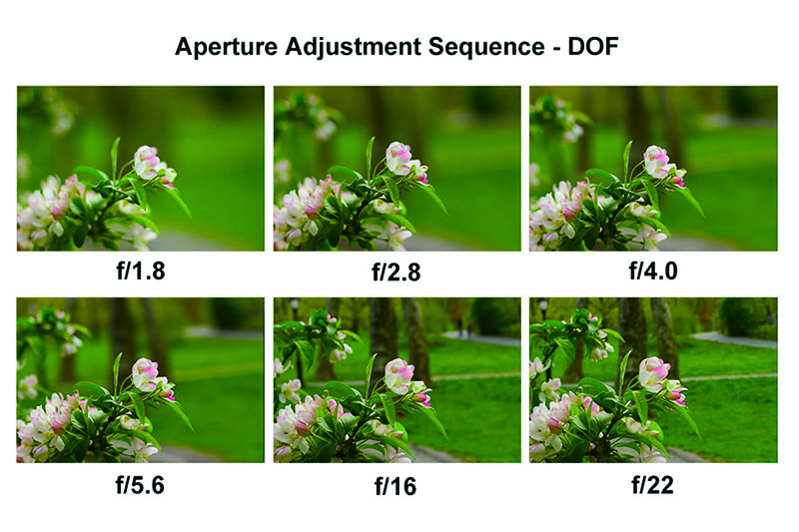
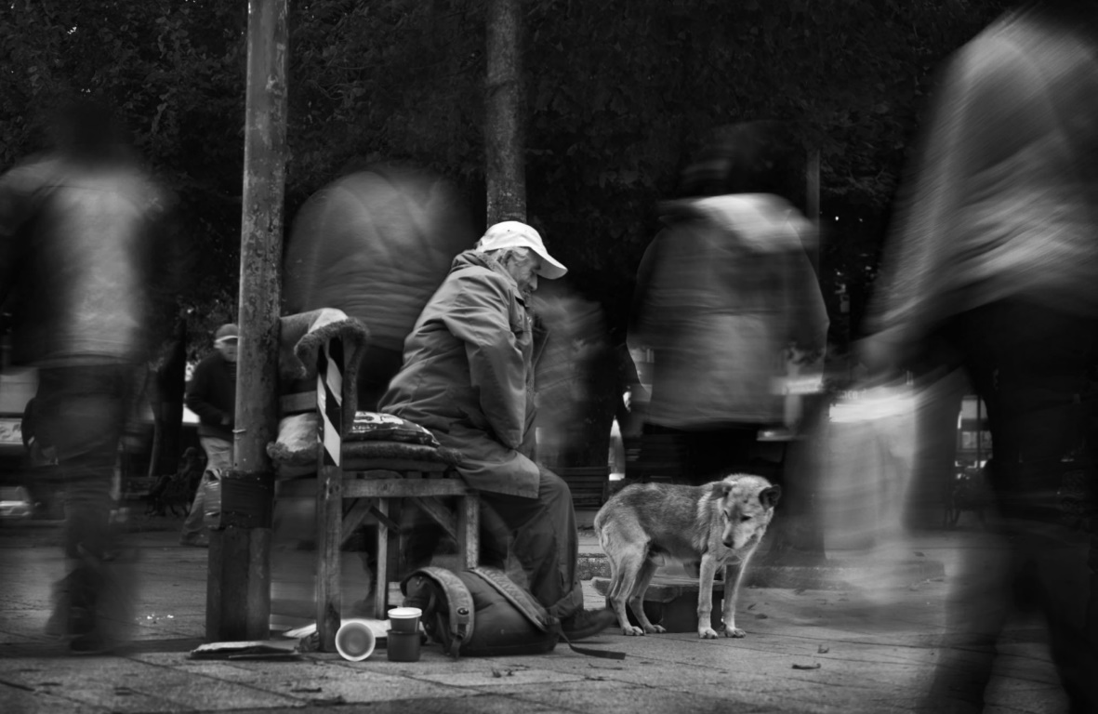
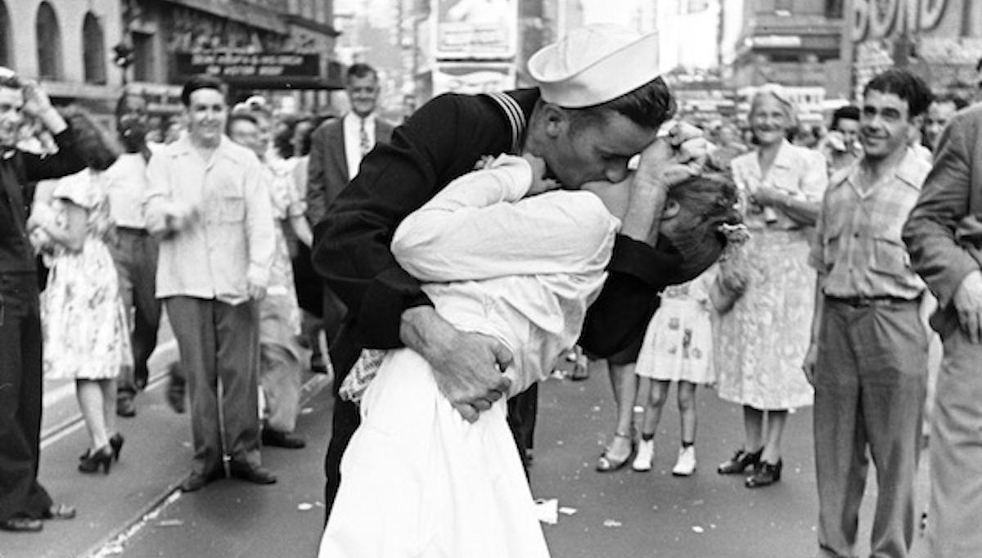
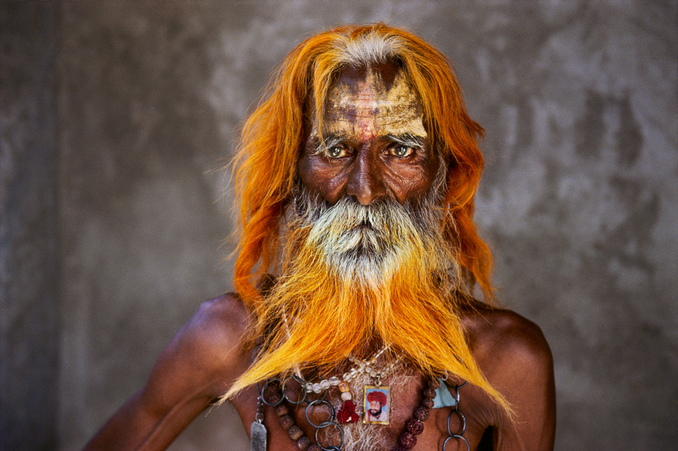
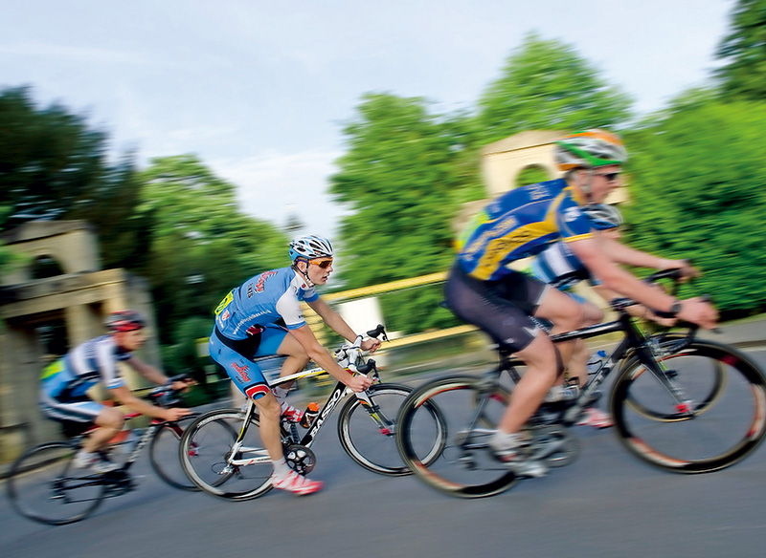
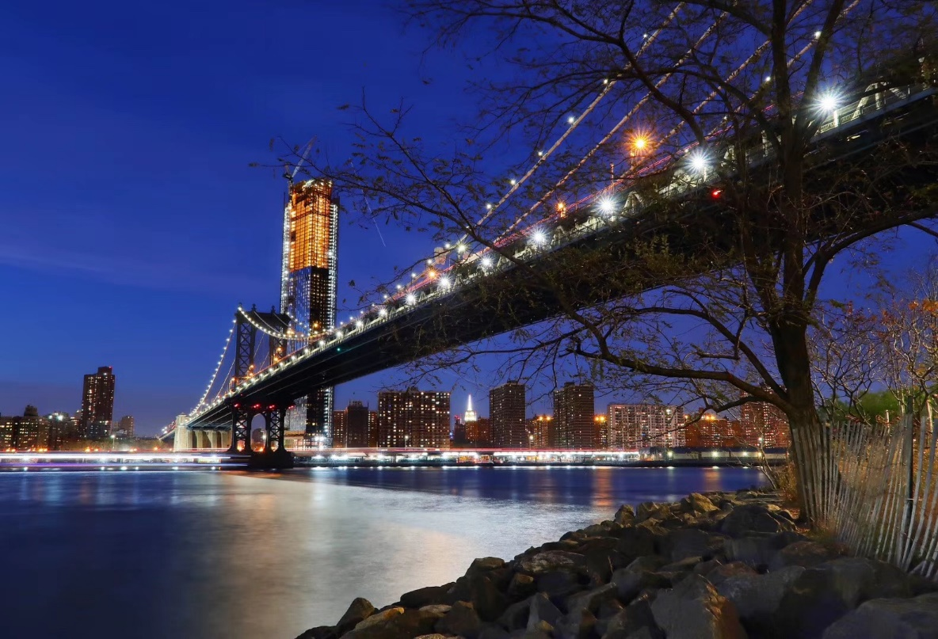
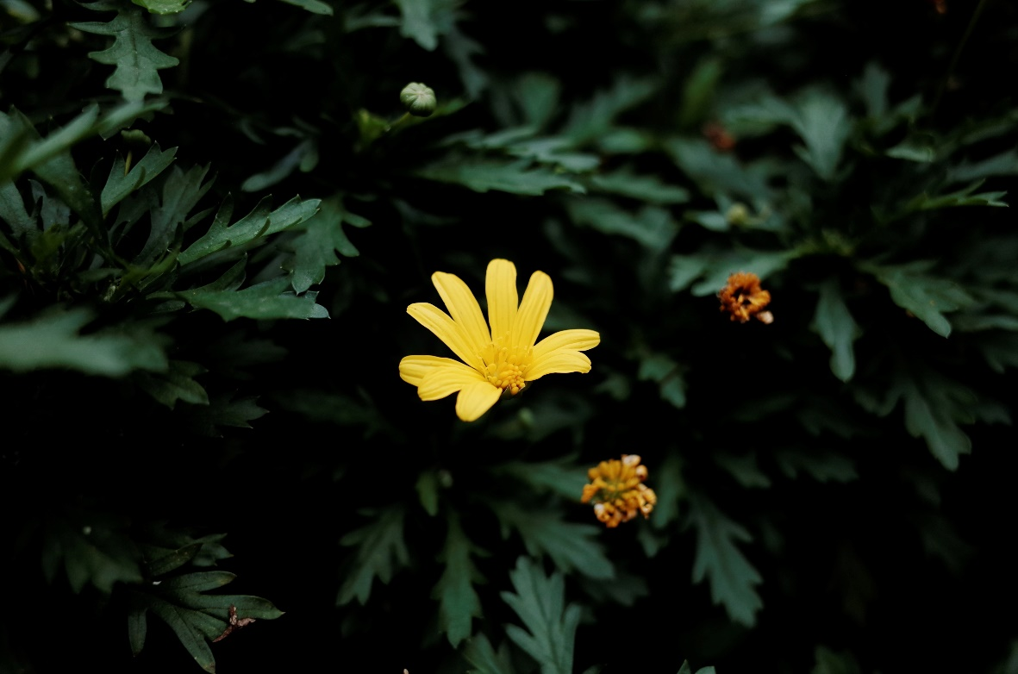
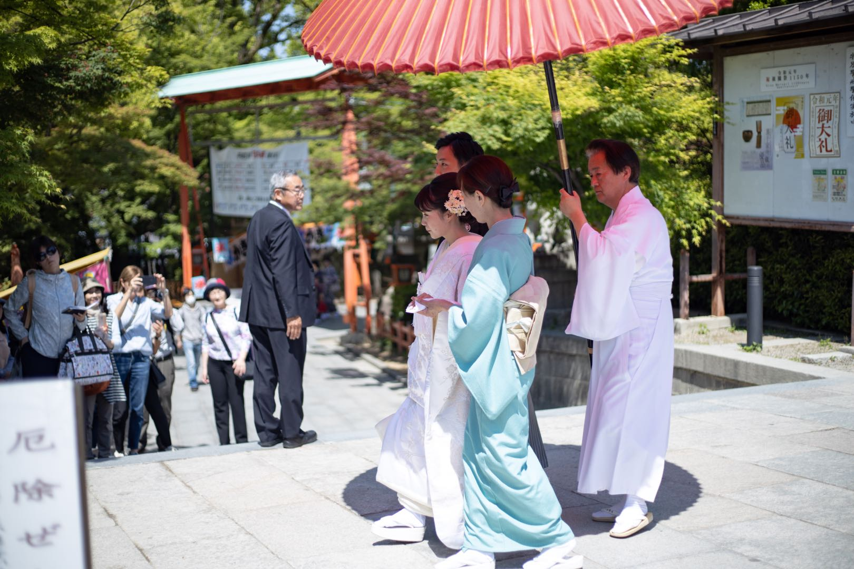
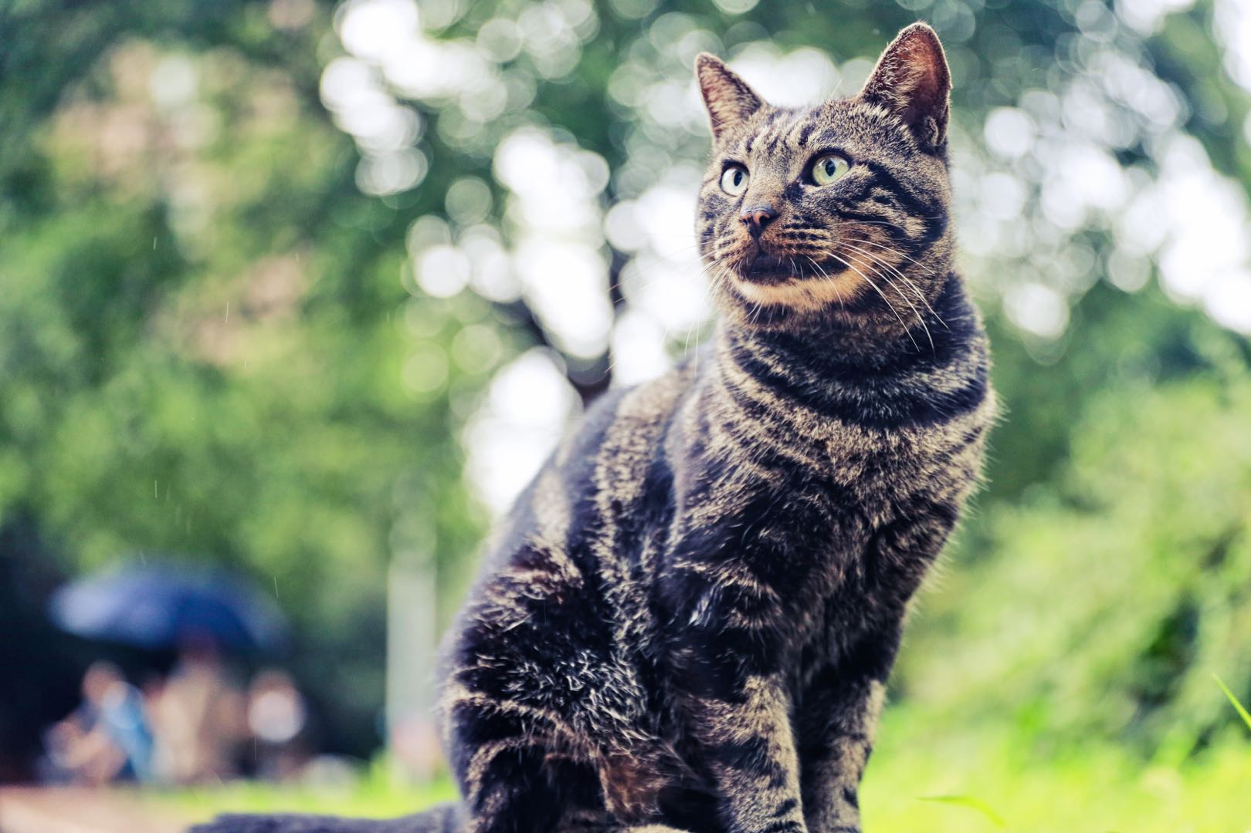
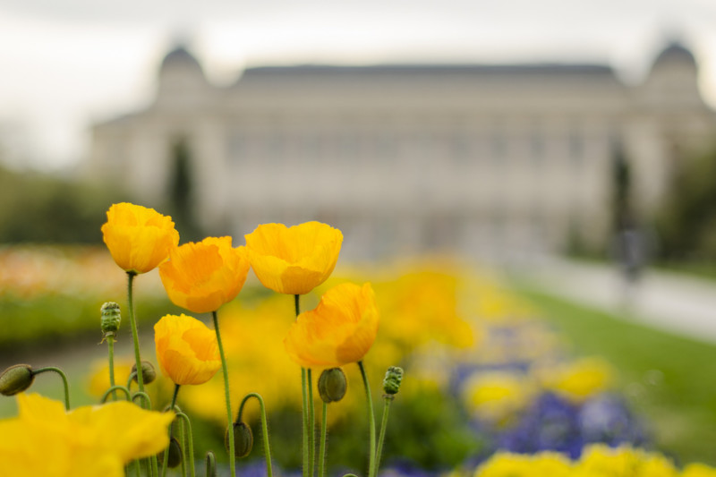
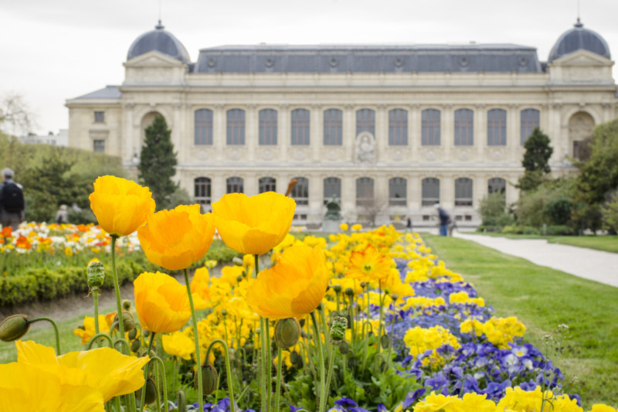
虚实
Focus
风景，建筑：深景深
新闻，纪实：深景深
微距：浅景深
人像：视情况而定
肖像：较深，保证人物清晰
基本原则
凡是能突出主题的元素都应该是清晰的，反之则应该是模糊的，以减少对主题的干扰。
景深：在被摄主体(对焦点)前后，
影像清晰的范围，就是景深。
景深浅就是指清晰的范围窄，
反之则范围宽。
光圈越大，景深越浅，反之
景深越深。
Notes:
人像模式

Slide 13
构建画面内容
Build your photos
后期
后期处理已成为现代摄影非常重要的一环。通过修图，我们可以对画面内容做二次调整，来弥补拍摄时的缺陷。但必须明白的是：前期决定了后期的天花板。
明暗
一张正常的照片应该避免大面积过亮或过暗。另一方面，光影的特点是“明显-暗隐”，所以将要突出的元素放在明处，要隐藏的元素则放在暗处。
后期
明暗
虚实
构图
构图是决定将哪些元素放进你的画面，并安排它们之间的位置关系。构图决定了画面的基本框架，因此是拍照时首先需要考虑的问题。
虚实
虚实构建了画面的层次感，清晰的部分更容易吸引观众的视觉。因此要突出的元素应该是清晰的（实），而要隐藏的元素则是模糊的（虚）。
构图
一般而言，我会先进行构图，再调整明暗和虚实。如果是抓拍，我一般会设置一个较快的快门和较小的光圈，然后让相机来决定ISO。
Notes:
化腐朽为神奇 - 旧屋改造

Slide 14
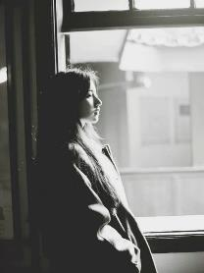
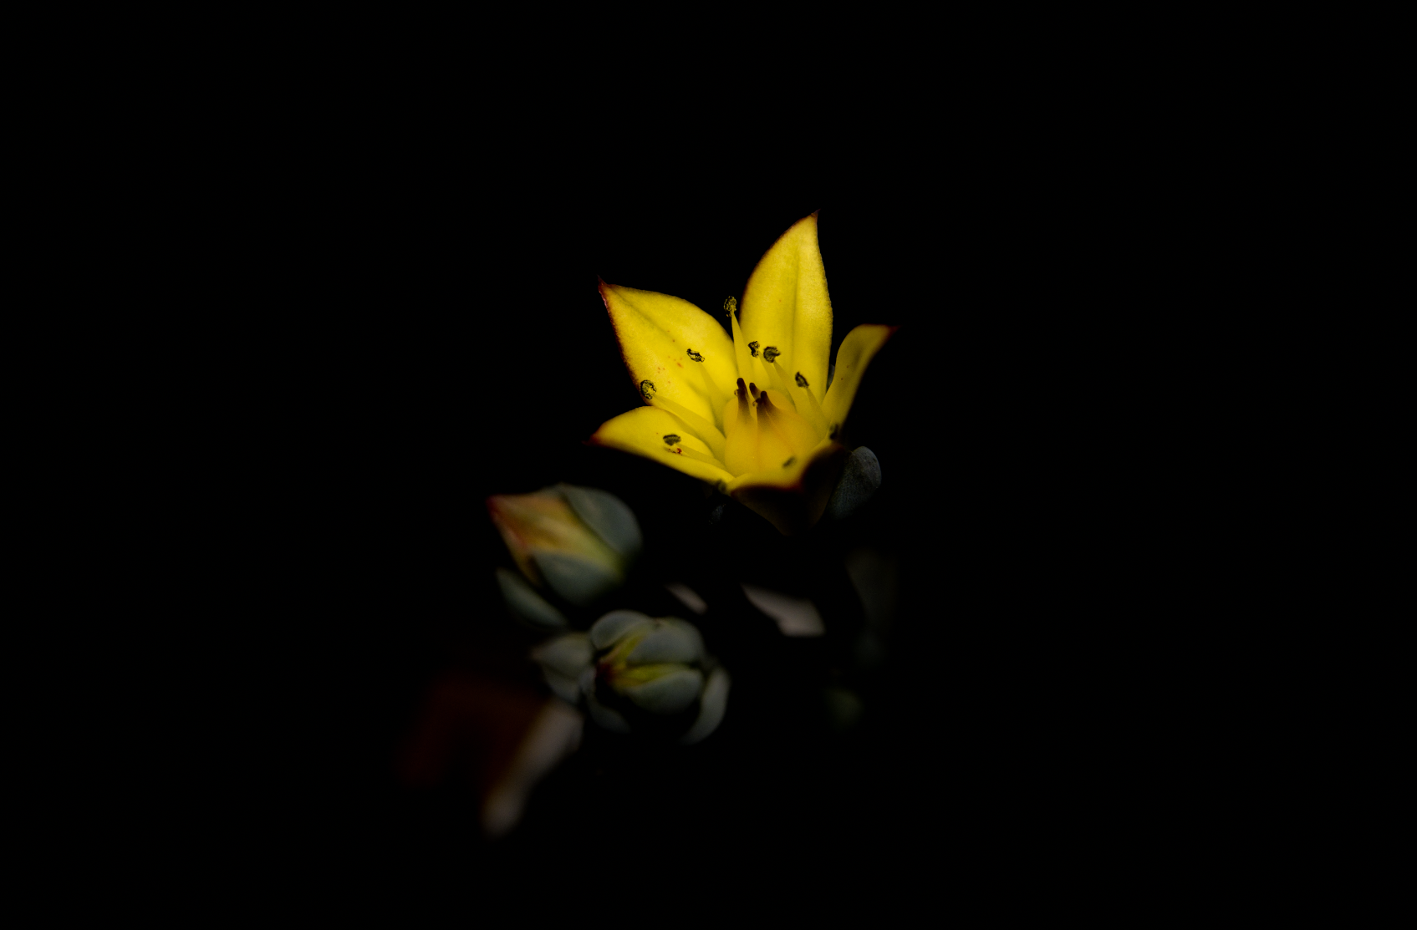



后期
Know your devices
基本后期思路
旋转：调节水平
裁剪：二次构图
亮度：二次曝光
色彩：黑白，色温，…
效果：暗角，颗粒，…
滤镜 = 亮度 + 色彩 + 效果
Notes:
后期很强大，但不是万能的。只有做好前期工作，才能给后期留下更多的空间。

Slide 15
构建画面内容
Build your photos
后期
后期处理已成为现代摄影非常重要的一环。通过修图，我们可以对画面内容做二次调整，来弥补拍摄时的缺陷。但必须明白的是：前期决定了后期的天花板。
明暗
一张正常的照片应该避免大面积过亮或过暗。另一方面，光影的特点是“明显-暗隐”，所以将要突出的元素放在明处，要隐藏的元素则放在暗处。
后期
明暗
虚实
构图
构图是决定将哪些元素放进你的画面，并安排它们之间的位置关系。构图决定了画面的基本框架，因此是拍照时首先需要考虑的问题。
虚实
虚实构建了画面的层次感，清晰的部分更容易吸引观众的视觉。因此要突出的元素应该是清晰的（实），而要隐藏的元素则是模糊的（虚）。
构图
一般而言，我会先进行构图，再调整明暗和虚实。如果是抓拍，我一般会设置一个较快的快门和较小的光圈，然后让相机来决定ISO。
不同类型的摄影题材对后期有不一样的要求，比如创意摄影对后期的包容性很高，而纪实和新闻题材的摄影则一般不允许增删类后期。
参加摄影比赛时需要特别注意对后期处理的要求与限制。

Slide 16

摄影的原则
Principles of photography
Three
Principles to keep in mind
01 鲜明的主题
这副照片我要表现的主题是什么？
是壮阔的山河，或是宁静的夏夜，或是幸福的新人，或是…
02 增加主题的吸引力
我如何把观赏者的注意力吸引到照片的主题上来？
有趣的瞬间，突出的主体，…
03 排除多余的元素
画面里是否有干扰注意力的元素？
尽可能地去掉所有不能突出主题的元素，保持画面简洁。

Slide 17



提问环节
Q & A
Any Question ?
摄影俱乐部欢迎你！
联系人：Wang, Zhenwei Suneet
扫码加入俱乐部

